Slide 1

WTF is an Arduino?
George Brindeiro

Slide 2

Oi, eu sou o George!
Eu gosto de tocar guitarra e inspirar as pessoas a serem o melhor que elas podem ser
Sou de Brasília e estudei Mecatrônica por lá. Daqui a pouco termino o meu mestrado também!
Eu tenho uma empresa que quer trazer a cultura maker pro Brasil e te ajudar a fazer você mesmo: a Overdrive ☺

Slide 3


Overdrive?
Todo mundo nasce um inventor.
O problema é que, quando a gente cresce, a sociedade nos faz achar que tudo é difícil e coisa de gênio!
Você é curioso? Criativo? Cola na gente!
www.overdriveeletronica.com.br

Slide 4
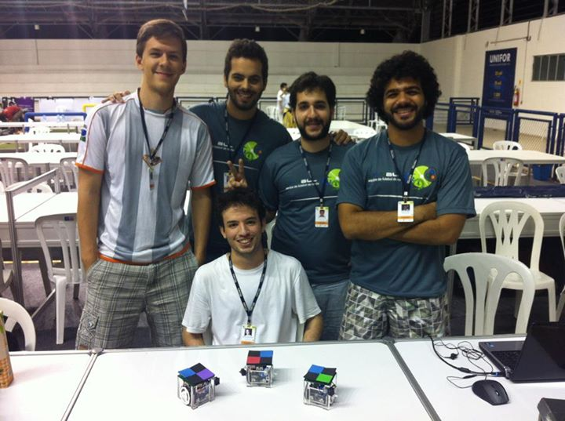
UnBall

Slide 5
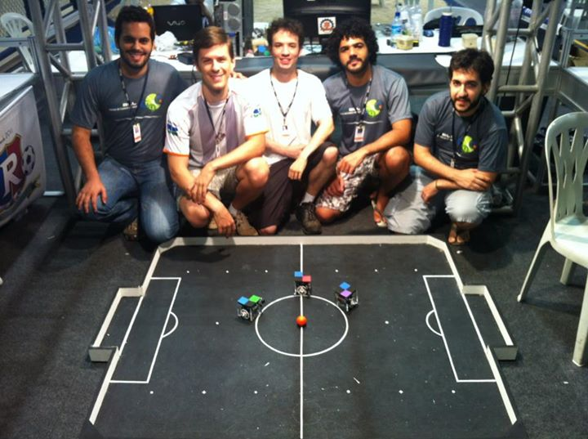
UnBall

Slide 6
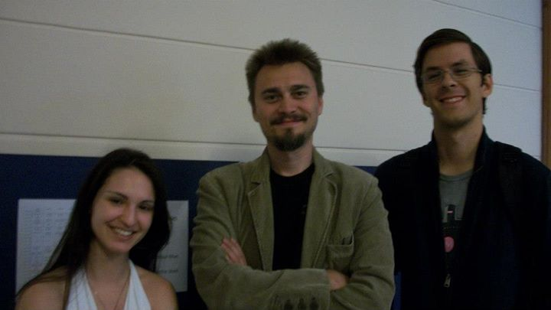
RAS Summer School, Chile

Slide 7
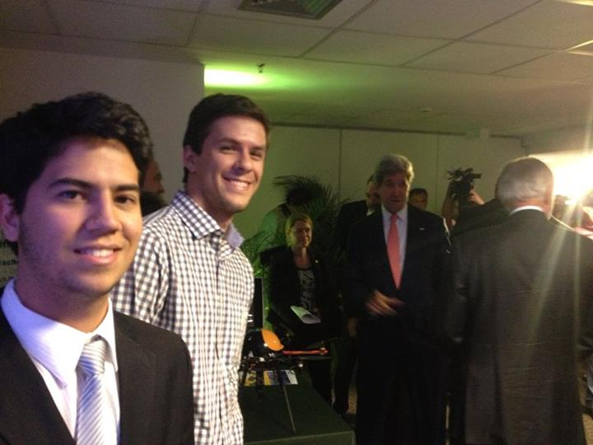
John Kerry no CNPq

Slide 8
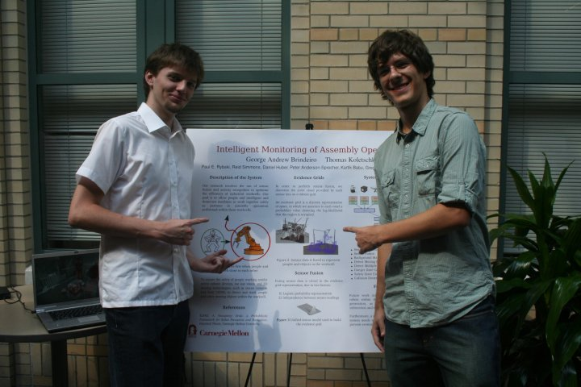
CMU
http://george-at-cmu.blogspot.com.br/

Slide 9
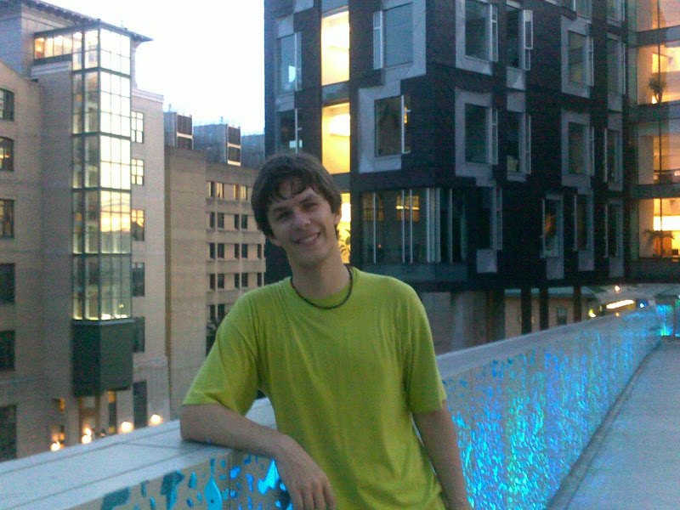
CMU

Slide 10
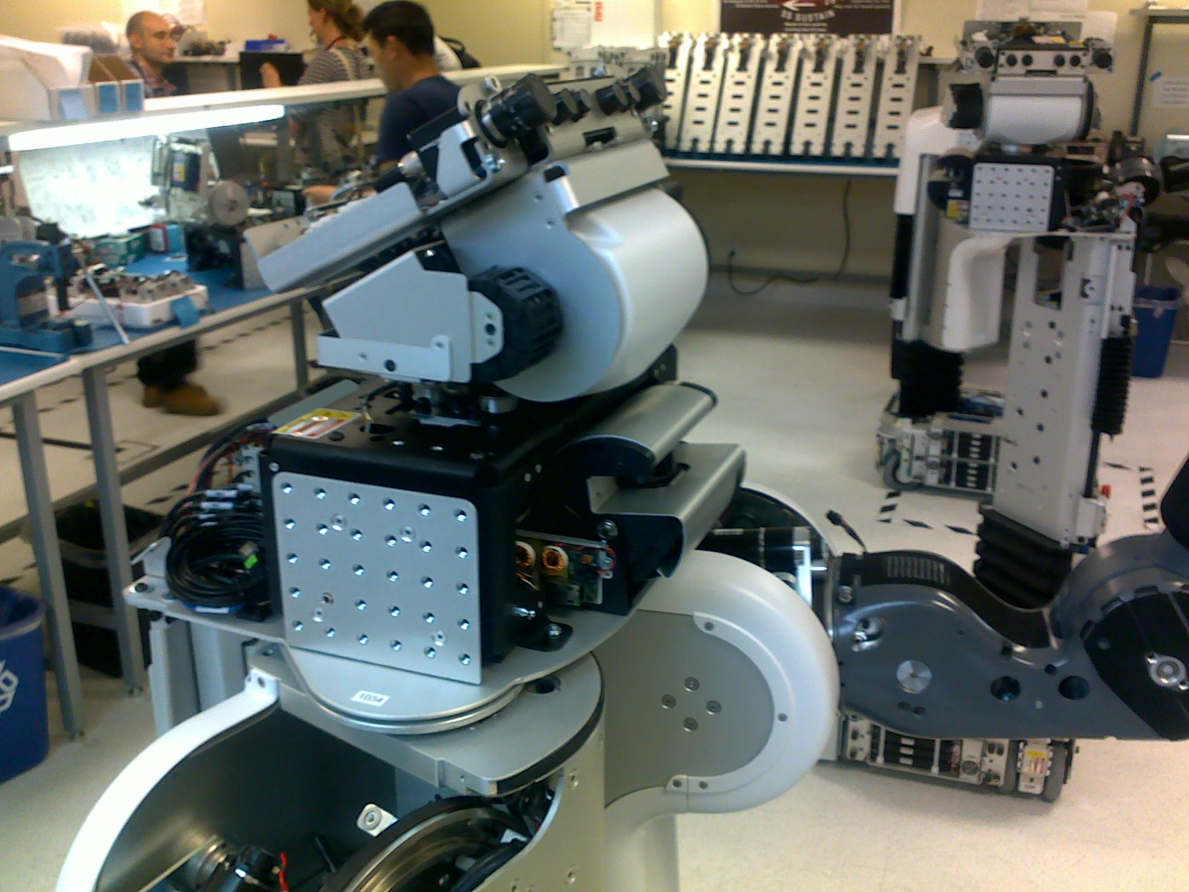
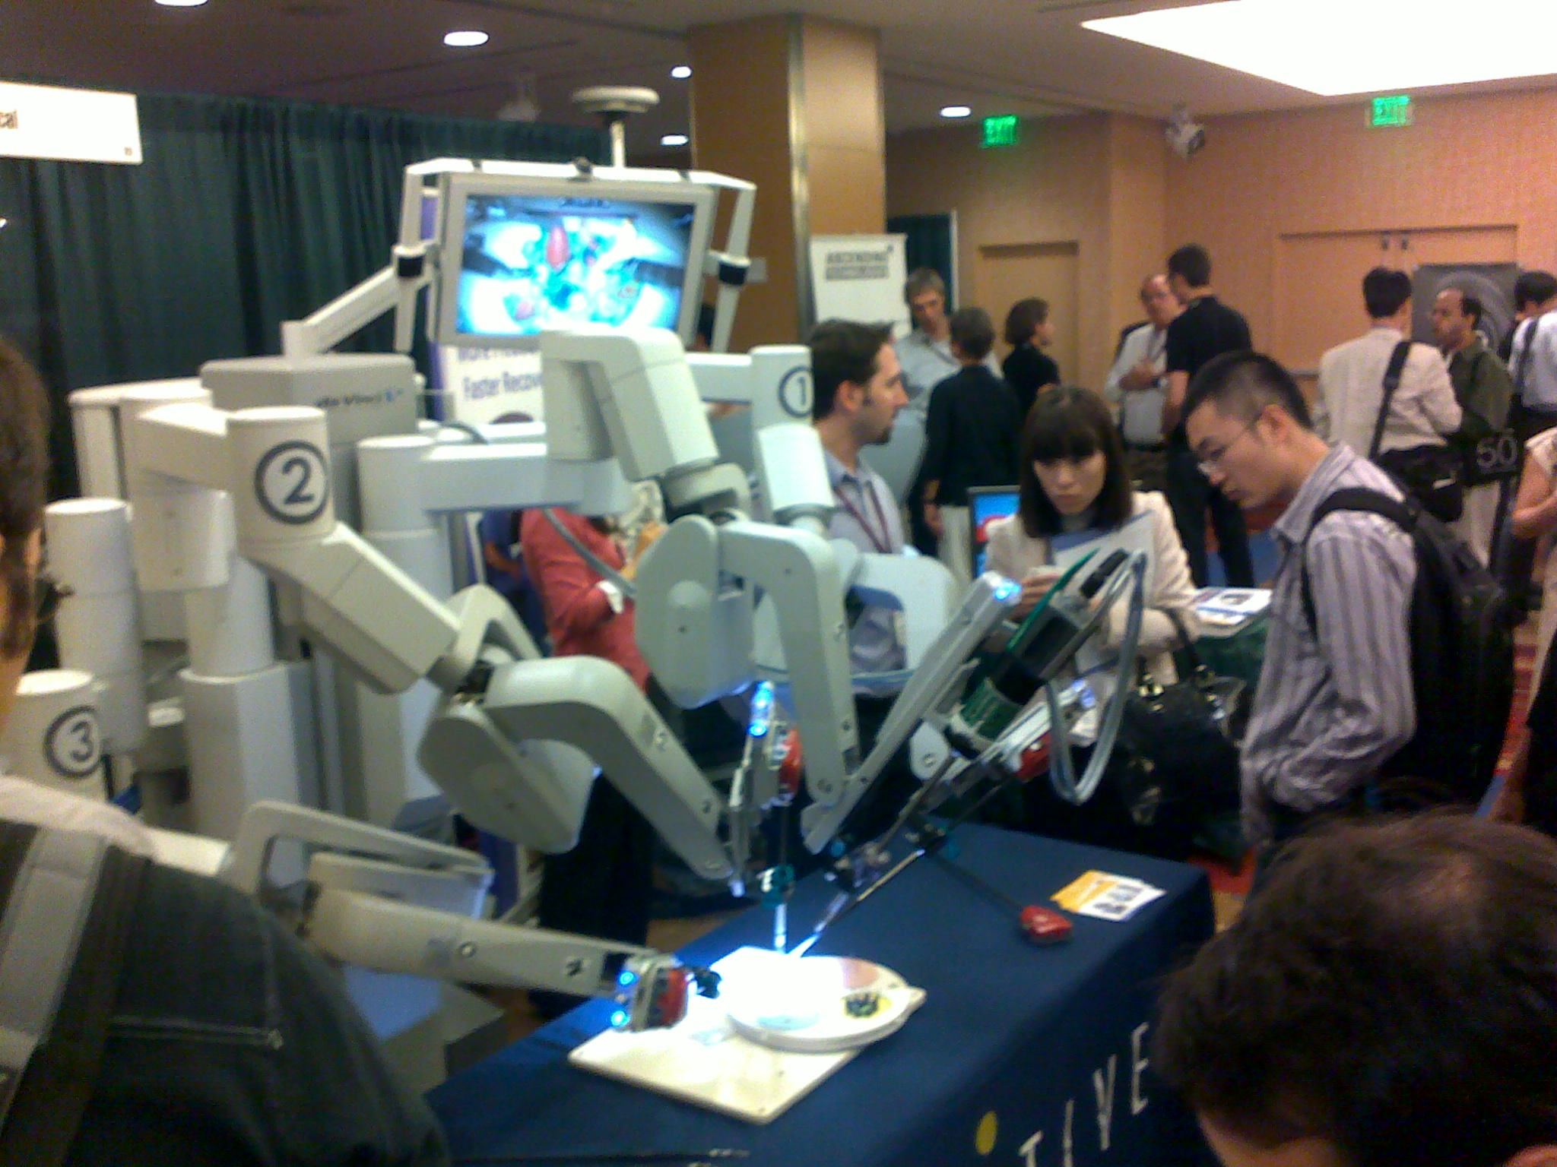
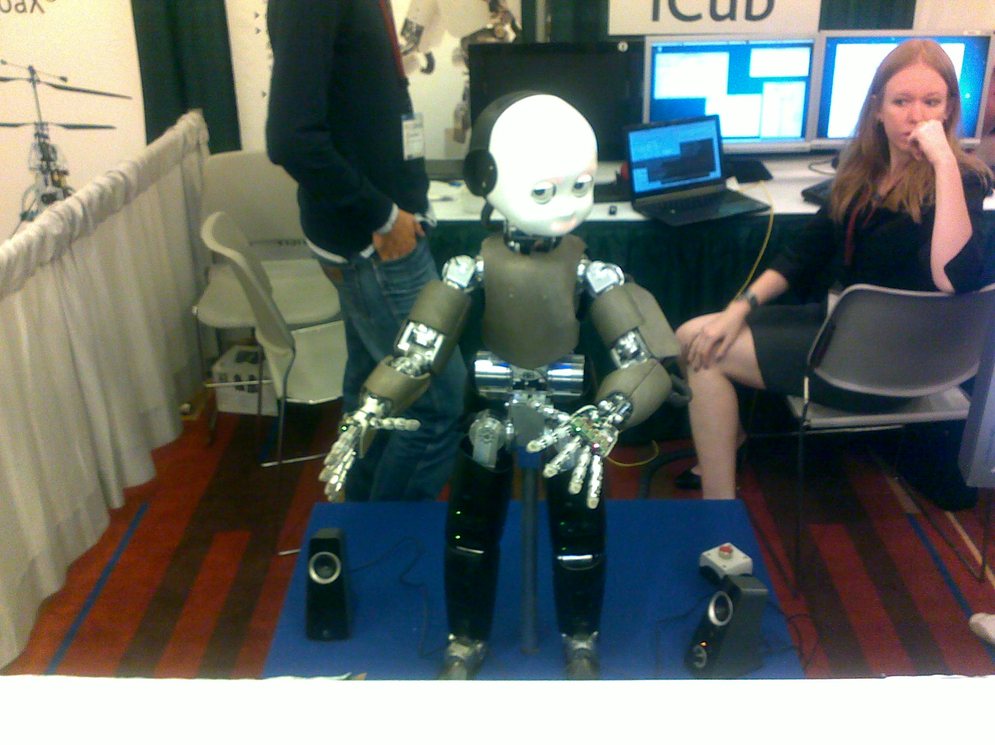
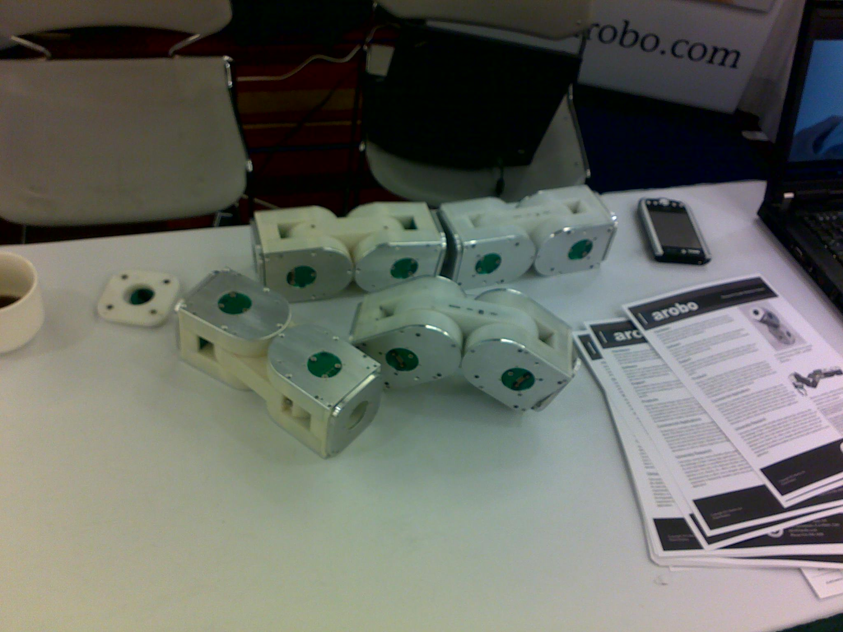
IROS

Slide 11

IROS

Slide 12


Slide 13
Logística
5 noites, 3h por encontro
Metade conversa, metade prática
Conversa = bilateral. Falem comigo! ☺
Os kits estão disponíveis para as práticas, mas ficam no Lab
Grupo de dúvidas/discussão/diversão: https://www.facebook.com/groups/wtfarduino/
Arquivos do curso: https://github.com/georgebrindeiro/wtf-is-an-arduino

Slide 14

Material adicional
Esse curso é baseado no “Arduino for Complete Beginners” do Open Source Hardware Group.
Recomendo olhar o material do curso em casa para reforçar o que aprendermos aqui! http://opensourcehardwaregroup.com/thearduinocourse/

Slide 15
Agilizando a vida
Entrem no endereço: www.arduino.cc
Cliquem em Download
Achem a seção Arduino 1.0.5
Baixem o arquivo correspondente ao seu sistema!

Slide 16
1
Primeiros passos com o Arduino

Slide 17
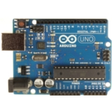
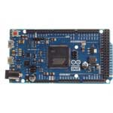
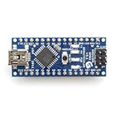
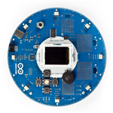
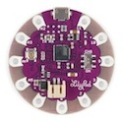
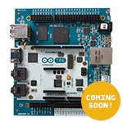
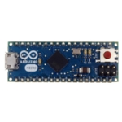
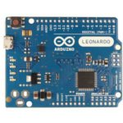
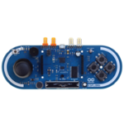
O que é um Arduino?
Produtos Oficiais

Slide 18
O que é um Arduino?
“
ARDUINO IS AN OPEN-SOURCE ELECTRONICS PROTOTYPING PLATFORM BASED ON FLEXIBLE, EASY-TO-USE HARDWARE AND SOFTWARE.
IT'S INTENDED FOR ARTISTS, DESIGNERS, HOBBYISTS AND ANYONE INTERESTED IN CREATING INTERACTIVE OBJECTS OR ENVIRONMENTS.

Slide 19
O que é um Arduino?
“
ARDUINO IS AN OPEN-SOURCE ELECTRONICS PROTOTYPING PLATFORM BASED ON FLEXIBLE, EASY-TO-USE HARDWARE AND SOFTWARE.
IT'S INTENDED FOR ARTISTS, DESIGNERS, HOBBYISTS AND ANYONE INTERESTED IN CREATING INTERACTIVE OBJECTS OR ENVIRONMENTS.

Slide 20
O que é um Arduino?
“
ARDUINO IS AN OPEN-SOURCE ELECTRONICS PROTOTYPING PLATFORM BASED ON FLEXIBLE, EASY-TO-USE HARDWARE AND SOFTWARE.
IT'S INTENDED FOR ARTISTS, DESIGNERS, HOBBYISTS AND ANYONE INTERESTED IN CREATING INTERACTIVE OBJECTS OR ENVIRONMENTS.

Slide 21
O que é um Arduino?
“
ARDUINO IS AN OPEN-SOURCE ELECTRONICS PROTOTYPING PLATFORM BASED ON FLEXIBLE, EASY-TO-USE HARDWARE AND SOFTWARE.
IT'S INTENDED FOR ARTISTS, DESIGNERS, HOBBYISTS AND ANYONE INTERESTED IN CREATING INTERACTIVE OBJECTS OR ENVIRONMENTS.

Slide 22
O que é um Arduino?
“
ARDUINO IS AN OPEN-SOURCE ELECTRONICS PROTOTYPING PLATFORM BASED ON FLEXIBLE, EASY-TO-USE HARDWARE AND SOFTWARE.
IT'S INTENDED FOR ARTISTS, DESIGNERS, HOBBYISTS AND ANYONE INTERESTED IN CREATING INTERACTIVE OBJECTS OR ENVIRONMENTS.

Slide 23
O que é um Arduino?
“
ARDUINO IS AN OPEN-SOURCE ELECTRONICS PROTOTYPING PLATFORM BASED ON FLEXIBLE, EASY-TO-USE HARDWARE AND SOFTWARE.
IT'S INTENDED FOR ARTISTS, DESIGNERS, HOBBYISTS AND ANYONE INTERESTED IN CREATING INTERACTIVE OBJECTS OR ENVIRONMENTS.

Slide 24
O que é um Arduino?
“
ARDUINO IS AN OPEN-SOURCE ELECTRONICS PROTOTYPING PLATFORM BASED ON FLEXIBLE, EASY-TO-USE HARDWARE AND SOFTWARE.
IT'S INTENDED FOR ARTISTS, DESIGNERS, HOBBYISTS AND ANYONE INTERESTED IN CREATING INTERACTIVE OBJECTS OR ENVIRONMENTS.

Slide 25

O que é um Arduino?
“
ARDUINO IS AN OPEN-SOURCE ELECTRONICS PROTOTYPING PLATFORM BASED ON FLEXIBLE, EASY-TO-USE HARDWARE AND SOFTWARE.
IT'S INTENDED FOR ARTISTS, DESIGNERS, HOBBYISTS AND ANYONE INTERESTED IN CREATING INTERACTIVE OBJECTS OR ENVIRONMENTS.

Slide 26
Videos!
O que dá pra fazer com o Arduino?

Slide 27
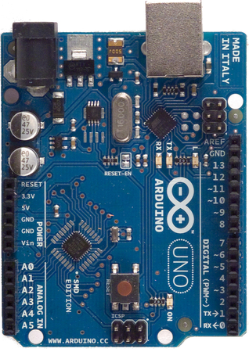
Descomplicando o hardware
Vamos entender um pouco melhor o que a gente tá vendo nessa placa aqui do lado?

Slide 28
Descomplicando o hardware
Entrada/Saída Digital
Ler um nível de tensão digital (e.g. 0 ou 5V)
Aplicar um nível de tensão digital
Com isso dá pra ligar ou desligar uma lâmpada, ou ver se um botão tá pressionado ou não

Slide 29
Descomplicando o hardware
Saídas PWM (~)
Aplicar um sinal que emula um nível de tensão analógico (e.g. infinitos valores entre 0 e 5V)
Com isso dá pra fazer um dimmer ou controlar a velocidade de um motor

Slide 30
Descomplicando o hardware
Comunicação Serial (TX/RX)
Enviar mensagens entre o Arduino e outro dispositivo com comunicação serial (e.g. seu PC, outro Arduino)
Com isso você consegue ler dados de sensores que o seu Arduino está lendo, ou mandar um comando para ele a partir do seu PC

Slide 31
Descomplicando o hardware
Entradas Analógicas
Ler sinais analógicos, com a restrição de um número fixo de passos ou intervalos entre 0 e 5V
Restrição: conversor analógico-digital (ADC)
Com isso você consegue ler um knob de volume ou um sensor de luz (LDR)

Slide 32
Descomplicando o hardware
Teste rápido
Como eu faço um dimmer ajustável com knob?
Como eu faço um semáforo?
Como eu faço meu Arduino me avisar sempre que minha porta está aberta?

Slide 33
Descomplicando o hardware
Alimentação
Quando seu Arduino está ligado a uma fonte ou no seu computador, esses pontos te dão tensões fixas
GND = Ground = 0V

Slide 34
Descomplicando o hardware
Reset
Assim que o Arduino liga, seu programa começa a funcionar!
Apertar o botão de Reset recomeça o programa
Aplicar 0V no pino Reset tem o mesmo efeito

Slide 35
Explorando a IDE
IDE = Integrated Development Environment
Basicamente um editor de texto que permite você programar seu Arduino apertando um botão na interface
Ele traduz o código que você escreve pra linguagem de máquina!
Sketch = código que você escreve

Slide 36
Botões da IDE
Verify (CTRL+R): verifica se há erros no código que você escreveu e te avisa o que há de errado, indicando a linha do erro
Upload (CTRL+U): grava seu programa no Arduino, se ele não tiver erros
Serial Monitor (SHIFT+CTRL+M): permite ler e escrever mensagens na porta serial

Slide 37
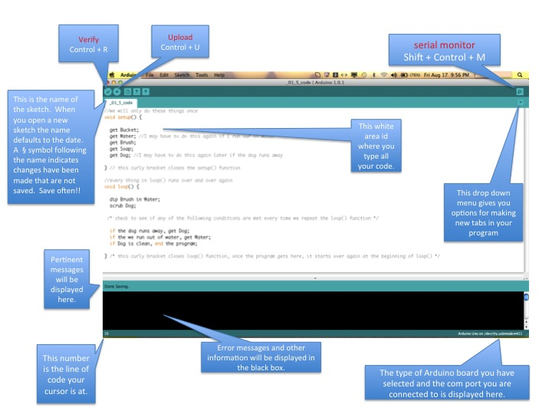

Slide 38


Slide 39
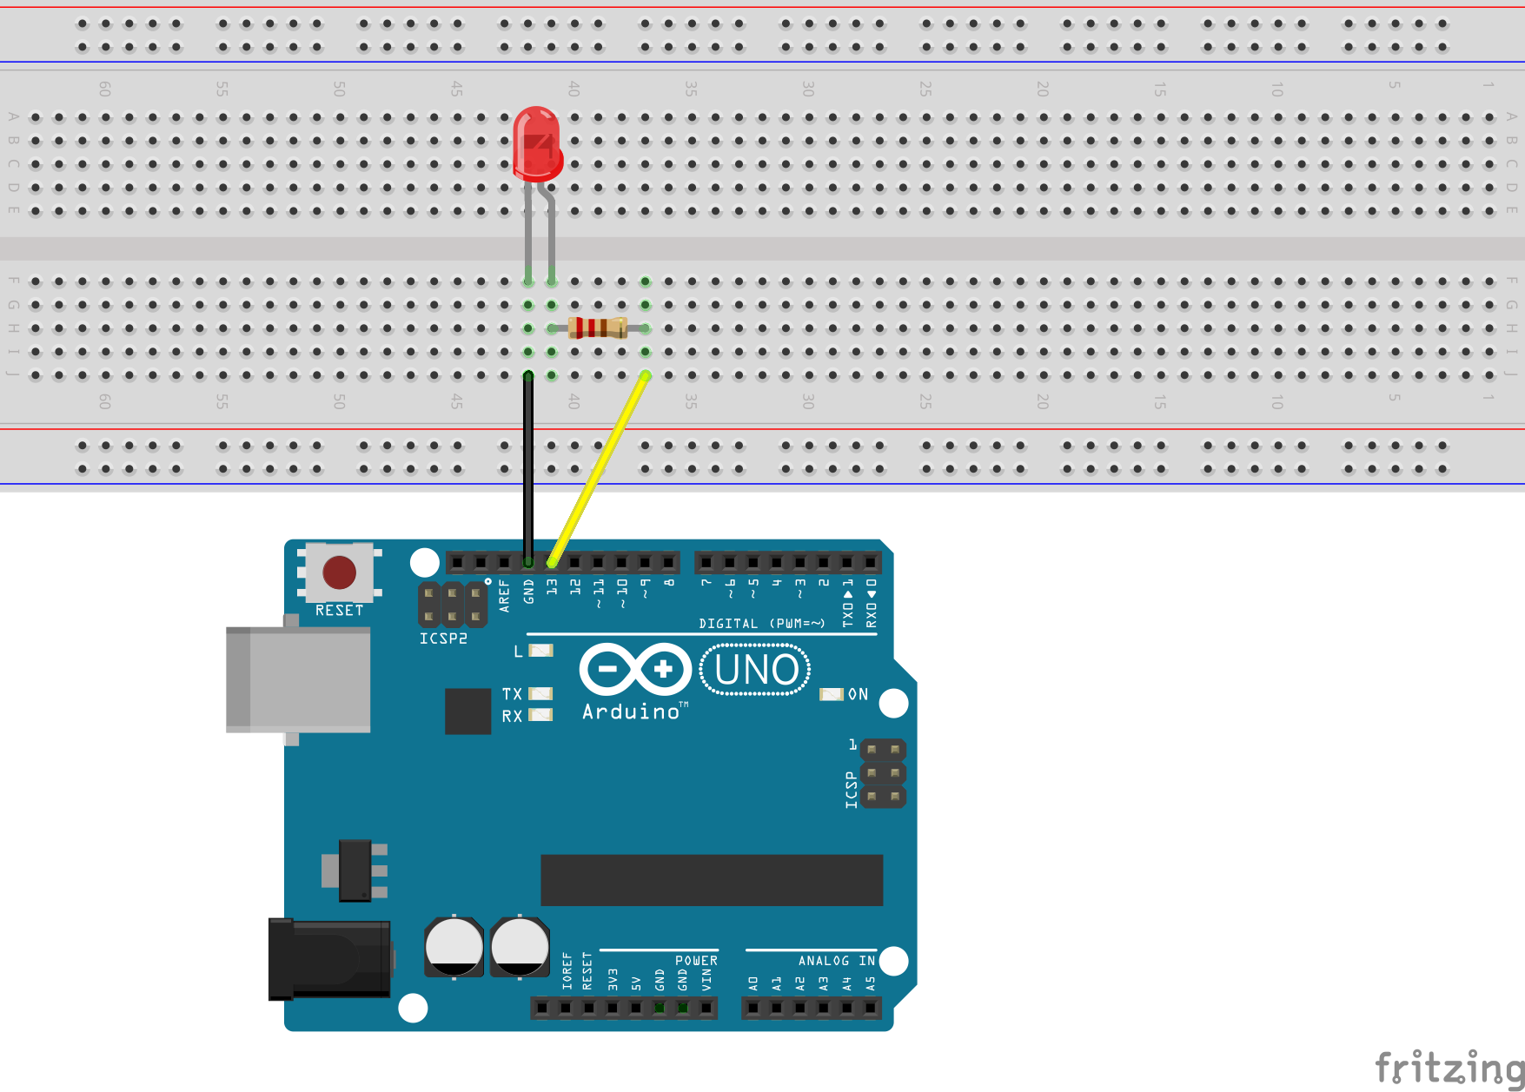
Vamos piscar um LED?

Slide 40
Arrumando o sketchbook
Arquivos do curso: https://github.com/georgebrindeiro/wtf-is-an-arduino
Download ZIP e extrair em seguida
File -> Preferences -> Sketchbook location
Colocar a pasta extraída wtf-is-an-arduino/sketchbook

Slide 41
O que são esses arquivos?
planning: meu planejamento próprio para essa aula
schematics: ligações dos circuitos, feito no software Fritzing
sketchbook: código-fonte dos exemplos
slides: esses slides, feitos no PowerPoint 2013

Slide 42
Conceito: Blink
Porque esse é o 1º programa que todo mundo faz?
Quando que um blink pode nos ajudar resolver problemas no nosso programa?
Exemplos da vida real:
Sylvio Perlstein, Garagem, brinquedo

Slide 43
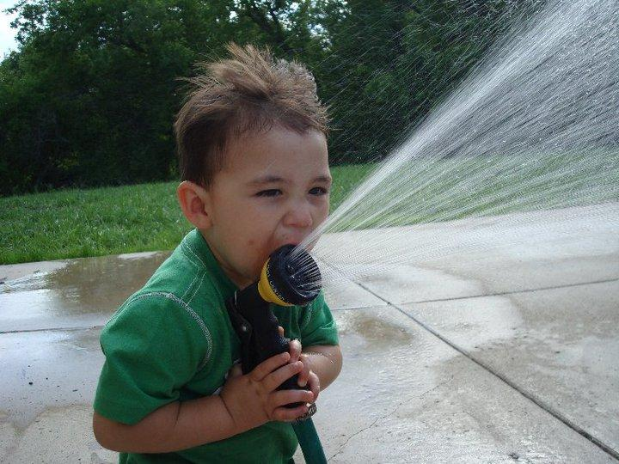

Slide 44
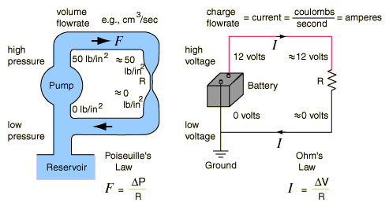
Tensão e Corrente Elétrica

Slide 45
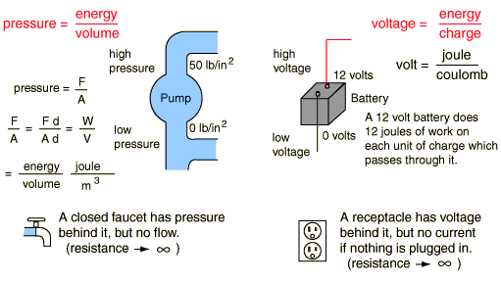
Tensão e Corrente Elétrica

Slide 46
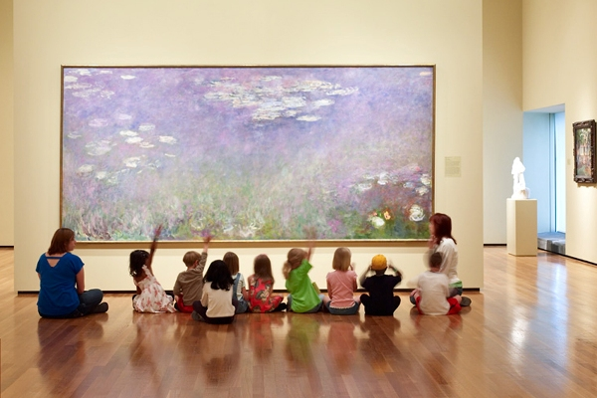

Slide 47
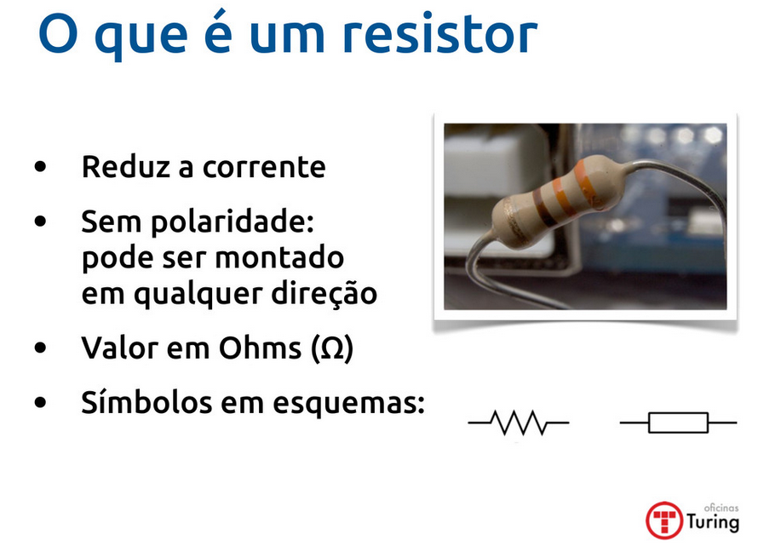
Fonte:
https://speakerdeck.com/ramalho/arduino-101

Slide 48
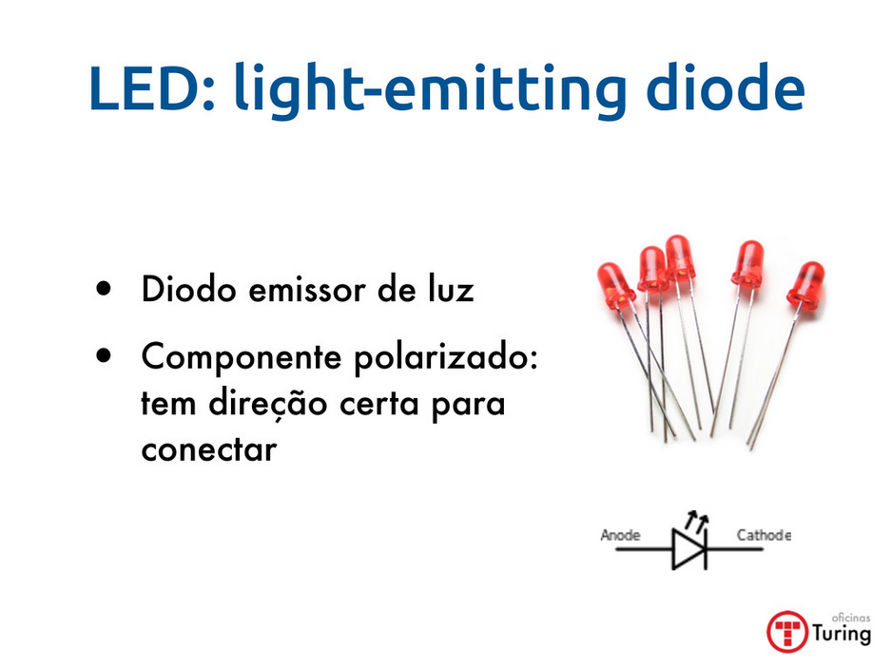
Fonte:
https://speakerdeck.com/ramalho/arduino-101

Slide 49
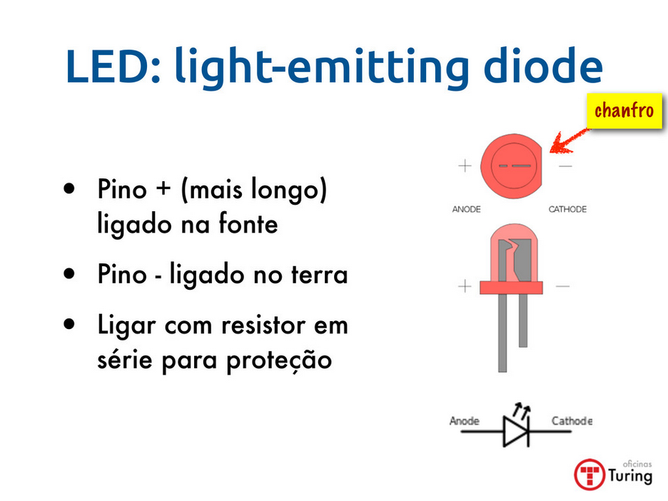
Fonte:
https://speakerdeck.com/ramalho/arduino-101

Slide 50
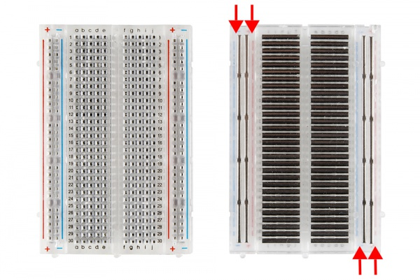
Protoboard

Slide 51
Vamos montar!
1 resistor 330R
1 LED
Fios jumper
Protoboard
Arduino

